Slide 1

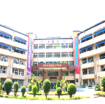
新北市立新埔國民中學
New Taipei Municipai Xinpu Junior High School
新北市立新埔國民中學
111學年度第1學期
9月份專任會議
總務處

Slide 2
一·總務處成員及權責說明
←權責
事務組- 柯孟遠組長(分機512)
1.辦理全校招標採購案件及工程管理事宜
2.辦理全校硬體設備及校舍修繕請購事宜
3管理及檢修維護全校
飲水機、升降機、電話、影印機、消防等設備
4.辦理校園環境消毒
5.辦理場地租借管理
6.辦理校園綠美化
7.辦理警衛專人值勤及門禁管理

Slide 3
一·總務處成員及權責說明
←權責
事務組- 許榮昌幹事(分機513)
1. 辦理冷氣卡儲值、收費事宜
2.辦理鑰匙借用管理
3.辦理物品借用登記事宜
4.辦理勞保投保及旅行平安保險(班級校外教學)
5.辦理小額採購及修繕請購事宜
6.辦理財產管理

Slide 4
一·總務處成員及權責說明
←權責
出納組- 林瑞娥組長(分機526)
1. 辦理薪資發放事宜
2.辦理所得稅(含二代健保)扣繳
文書組- 楊文華組長(分機515)
1.辦理書信文件處理
2.辦理家長會相關事宜

Slide 5
總務處
年度工作重點
低碳
永續

Slide 6
新北市立新埔國民中學
New Taipei Municipai Xinpu Junior High School
二·轉知事項
1. 112年度新北市低碳校園標章銀鵝級認證
申請
(1)具體作為
A-設置新北市立新埔國民中學節能減碳任務推動小組
(1/9)
成員：校長、家長會會長、教務主任、學務主任、總務主任、
輔導主任、補校主任、幼兒園主任、事務組長、文書組長、
總務處幹事、教學組長、衛生組長、生教組長、
七年級級導師、八年級級導師、
九年級級導師、會計主任、人事主任。(共19人)

Slide 7
新北市立新埔國民中學
New Taipei Municipai Xinpu Junior High School
(2/9)
B-擬定本校節能減碳工作計畫
C-檢討用水、用電及影印費用
a-加強宣導節能正確觀念
b-具體改善方法
(1)逐年改善耗能設備
(2)落實使用者付費
(3)加強愛物惜物觀念

Slide 8
新埔國中用電指標值:19
(3/9)

Slide 9
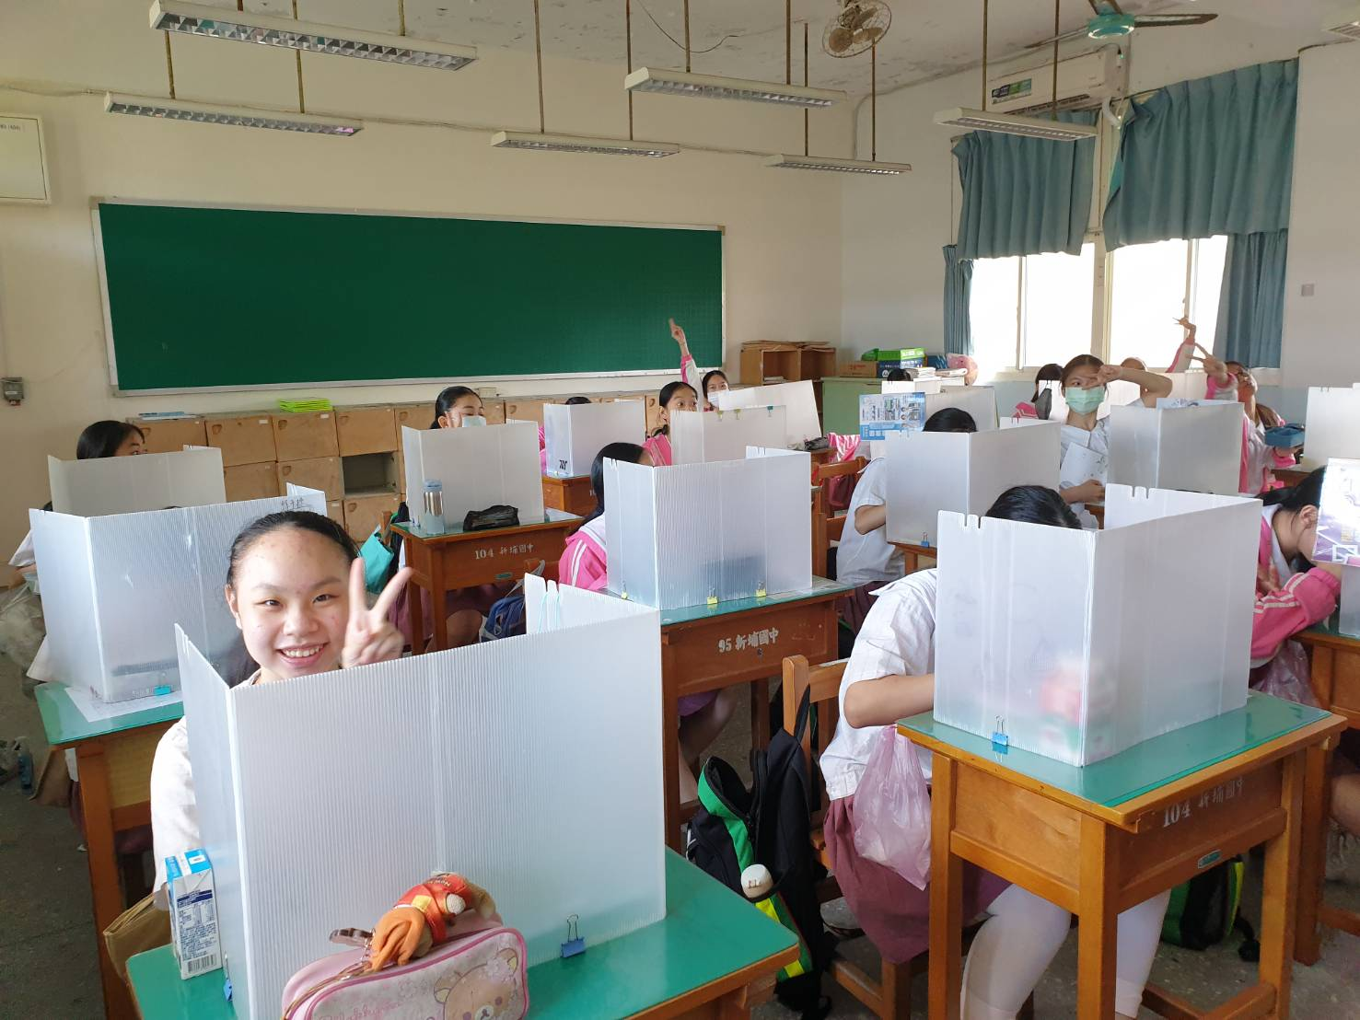
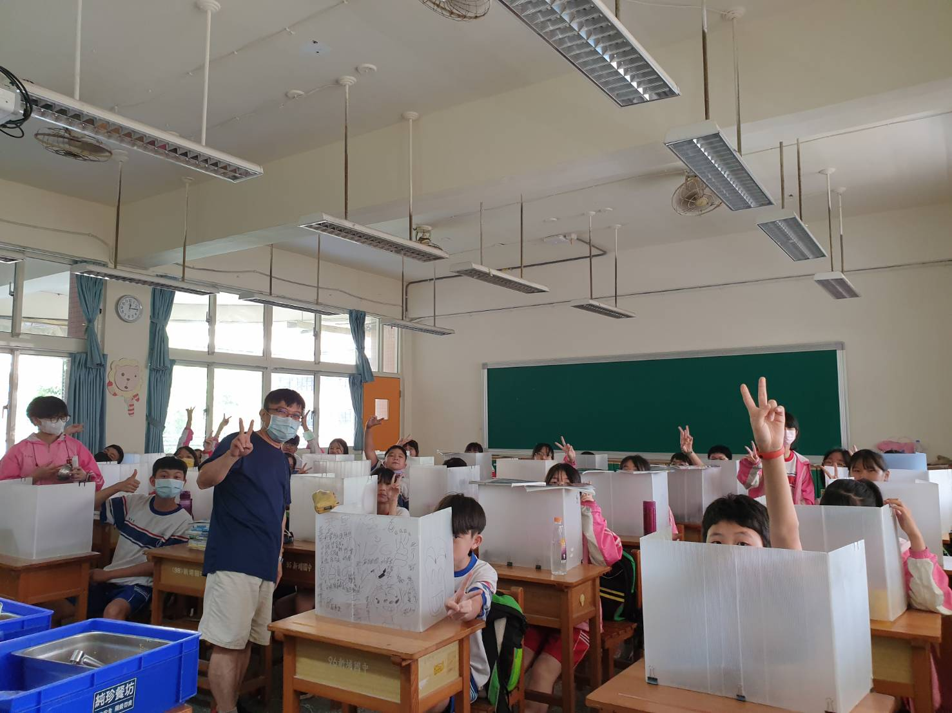
(4/9)
全校教室及辦公室午休照明：
辦公室開燈數減量，
班級用餐時間只留黑板燈及午休關閉全部照明設備。

Slide 10
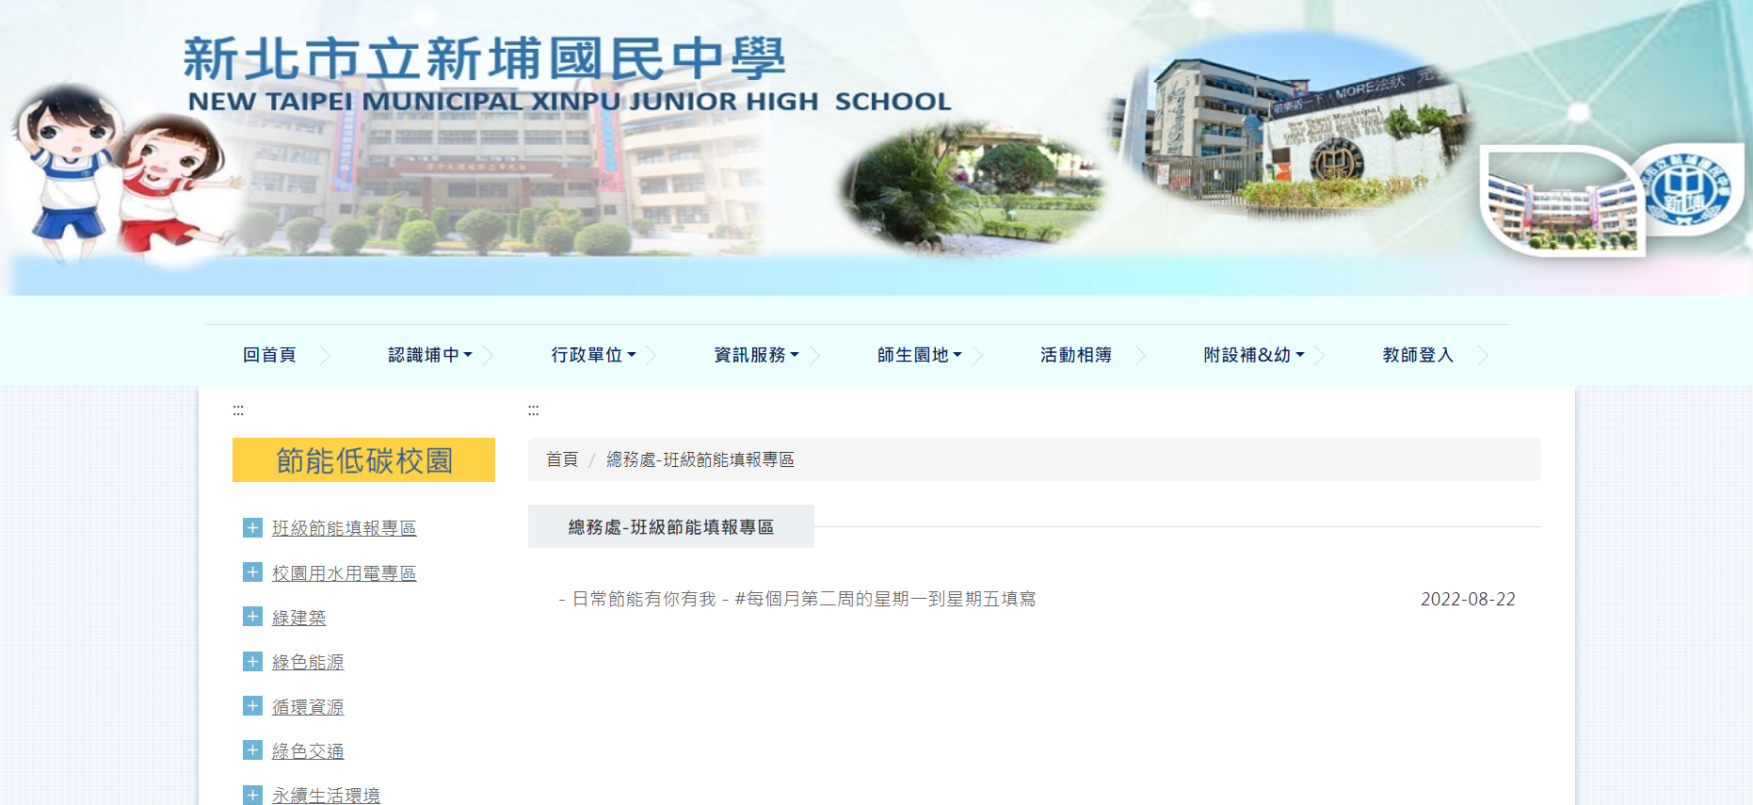
(5/9)

Slide 11
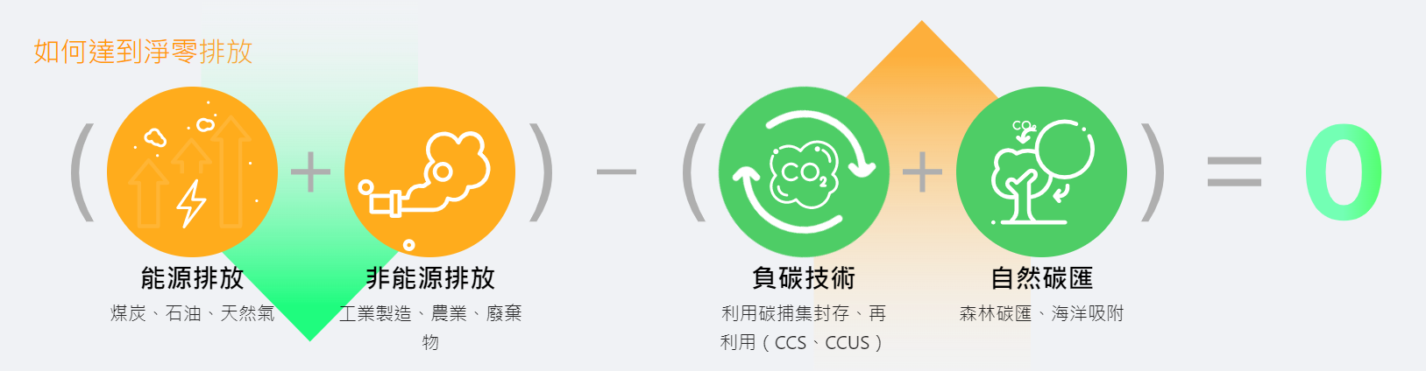

2050淨零排放
(6/9)
排放
-
移除
=
O
。

Slide 12
影印費用-
(7/9)

Slide 13
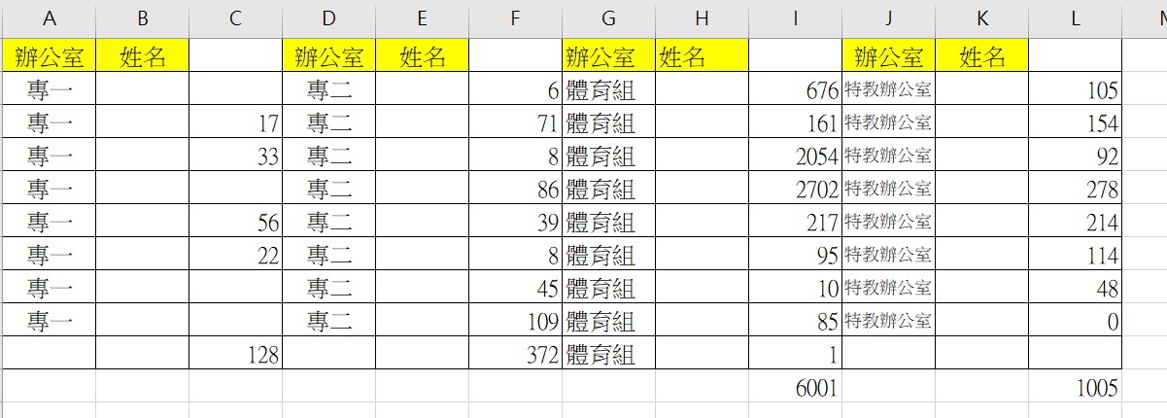

Slide 14
(9/9)
超印老師
1.第1次提醒
2.第2次
撤銷列印權利

Slide 15
二·轉知事項
3.鑰匙借用
(1)放學前-請老師事先打電話告知總務處
(2)放學後-不外借
4.公物維修
(1)總務處維修本登記
(2)線上登記
切勿只是內線告知維修訊息

Slide 16
三·「自我服務」宣導
1.員額精簡政策
中央各機關學校事務性工作，
改採替代措施，
逐漸減少工友勞務人力。
2.報廢物品，
請善用學生，協助搬運，
切勿隨意扔棄於校園角落。

Slide 17

感謝聆聽
新北市立新埔國民中學
New Taipei Municipai Xinpu Junior High School

